Slide 1
計算機報告
能丸淳一
国立天文台ハワイ観測所

Slide 2
内容
現状報告
新システム移行
ユーザへの影響
今後の計算機関連のイベント
STARS/MASTARSについては次にTom Winegarが報告します。

Slide 3
2012年度のハイライト
概して安定に運用した。
電子メールをGoogle Appsに移行した。
次期システムの調達作業をおこない、ハワイシステムについては富士通が落札した。また、MASTARSを含む三鷹システムも富士通が落札した。１０月から設計およびシステムリプレイスの作業を開始した。
2011年秋からSOSSを停止し、全観測をGen2から行うようにした。

Slide 4
STN4の概要
三鷹のMASTARS、三鷹リモート観測システムとハワイの計算機・ネットワークからなるシステム。2013年3月から5年間のレンタル契約により調達する部分と買い取りにより調達する部分からなる。
SOSSは含まない。観測制御システムはGen2に完全移行した。
現行のSTARS/MASTARSはSTARS 2/MASTARS 2に移行する。
ana･hanaはレンタルから買い取りによる調達と観測所スタッフによる運用に、sbanaは機器はレンタルとなるが、運用は別契約の運用支援から観測所スタッフによる運用に移行する。
HSCへの対応
  HSCのオンサイト解析サーバは、天文台が購入したものをヒロに設置した。甲南大学が追加のオンサイトサーバを2013年前半に導入する。HSCのオフサイト解析サーバは、三鷹のレンタル契約および買い取りで調達する。

Slide 5
新システム(STN4)への移行
三鷹のMASTARS、三鷹リモートの解析計算機とハワイの計算機・ネットワークを2013年3月から5年間のレンタル契約により調達する。
10月に開札が行われ、ハワイ・三鷹の両システムを富士通が落札した。
10月から新システムの設計を開始し、新システムへの移行を2013年2月に完了させる。
新システムの運用を2013年3月に開始する。
調達の日程が前回よりも1ヶ月ほど遅かった（落札から運用開始までの時間が1ヶ月ほど短い）ので、現状の設定をできるだけ踏襲してハードウエアの入れ替えを優先する。
設定の変更は移行後におこなう（保護が必要なネットワークのセキュリティ強化、ネットワーク接続の管理強化など）。

Slide 6
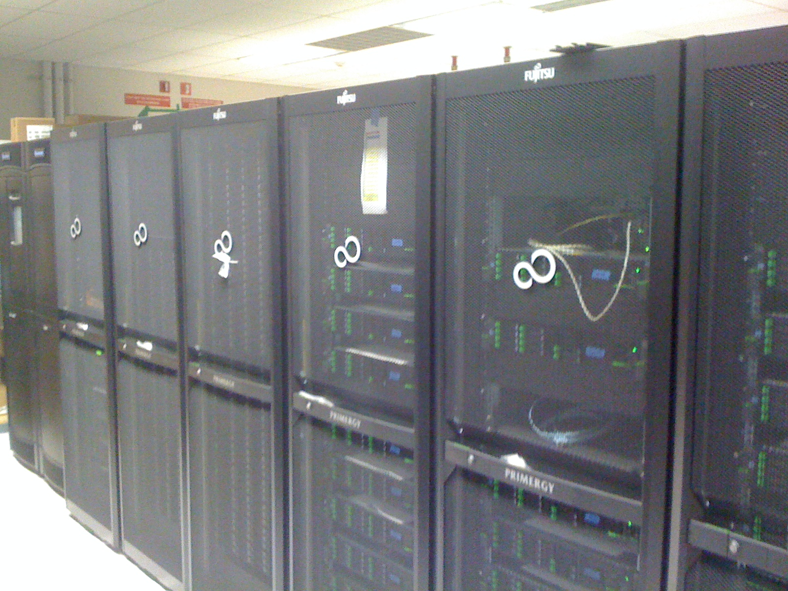

Slide 7
観測者への影響
ana/hanaの交換
  現在のana/hanaは2013年2月末に運用停止。新ana/hanaは2013年2月末までに設置、運用開始。現在新ana/hanaは観測装置毎のプログラムの設定中。現在のana/hanaはSolaris。新ana/hanaはRHEL6。
  リモート計算機はGen2に移行済み。
sbanaの交換
  新sbanaの設定・設置を2013年2月末までに完了する。3月以降現在のsbanaとの互換性を確認しながら新sbanaの運用をおこなう。現在のsbanaは天文台所有なので、運用停止の期限はない。現在のsbanaはSolaris。新sbanaはRHEL6。
  リモート計算機はGen2に移行済み。
ana/hana/sbanaに残されたユーザデータについて
  新システムには移行しない。ユーザデータはTarball化して希望するユーザに渡す予定。
ネットワーク機器の切り替えに伴うネットワークの切断
  山頂とハレポハクのすばるオフィスのネットワークは1月29日(HST)の昼間のみ切れる予定。夜の観測には影響のないようにしたい。
  山麓のネットワークは1月19日と21-25日(HST)に段階的に切り替える。夜の観測への影響はないようにしたい。
  三鷹のネットワーク作業にともない、2月3日（JST)にヒロ－三鷹回線が使えません。2月9－10日（JST)にはすばる棟のネットワークが停止予定。
STARS/MASTARSの移行について
  Tom Winegarが報告

Slide 8
今後の計算機関連のイベント
セキュリティ強化
  保護が必要なネットワーク
  ネットワークにクライアントを接続する際にユーザを同定するための仕組みの導入
2014年にヒロー三鷹専用回線の契約が切れる
  更新するか？
  インターネット経由+VPNに移行するか？
STARS/MASTARSのHSC/サービス・キュー観測への対応
  正確なデータの提供
  データの品質管理
  オンサイトサーバによる一次処理済みデータの提供
  気象データやオペレータログなど周辺データの提供
ユーザにとって使いやすいソフトウエア
  プロポーザル管理システムからSTARSまで、観測者が利用する計算機システムのユーザ管理の一元化と、個人ページによるステータスの可視化
STN5の設計・調達指針の検討

